Slide 1
気づきシートの使い方
【気づきシートは、研修会の当日までにご記入願います】
１）”気づきシート“の使い方
２）記入例

Slide 2
気づきシートの使い方
①何ができる？
現場の問題点を簡便に数多く集めることができます。
みつけた課題を、「ムリ・ムダ・ムラ」で識別する事ができます。
見つけた課題が関連する介護の価値（SCQDEF）で整理できます。
②誰が書く？
何を書く？
誰でも書くことができます。
（非常勤でも？）はい、ぜひ書いてください。
（経営者でも？）もちろんです、経営課題も歓迎します。
（間接業務でも？）掃除や片付け、送迎などでも構いません。
③提出する？
提出する必要があります。
研修会の当日に記入されたものを全てお持ちいただきます。
同じ事業所内で20枚以上（20個以上）を目指してください。
（紙で？）紙でも、スキャンしたPDFでもOKです。

Slide 3
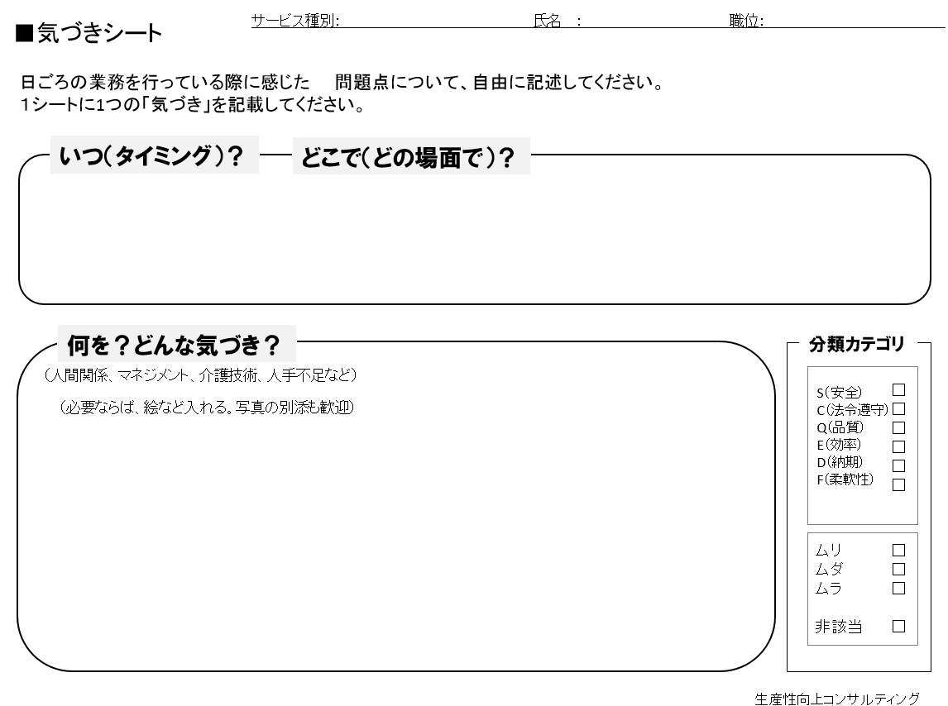
特養
山田
リーダー
GH
白木
リーダー
例
いつも
フロア内にて
昼食時の準備等
／
／
人手不足にて、ご利用者の方が転倒・事故の危険性が高い
食事（ご飯）のあまりが多すぎる。日によって、多くあまる場合がある。
／
／
定期巡回
吉田
オペレーター
デイサービス
木田
一般
倉庫内
フロア内
業務中（午前中、来所されてから）
／
／
／
／
整理整頓ができておらず、使用したものが、出っ放しになっている
フロアに残っている人数が少ない（待機のみ）
人手不足に関係
／

